Slide 1
材料-KY 跨境收購案
21 September 2026

Slide 2
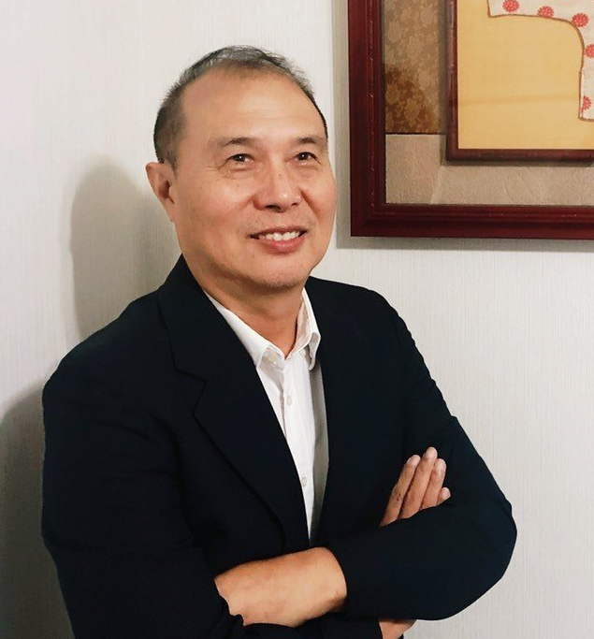
執行摘要
「本交易案結合了兩家高度互補的企業，打造出在所有關鍵市場皆具備在地佈局的全球領先醋酸纖維產品供應商。這使我們能憑藉高度的生產彈性、區域地利優勢、先進的技術實力，以及業界最齊全的產品組合，全力服務全球與在地的客戶群。」
—— 王董事長
A
    整合業界兩大成熟平台，大幅深化全球佈局
B
    生產基地互補性高：涵蓋亞洲、歐洲、美洲及中東，全面釋放合併平台的營收成長與成本優化潛能
+
C
    具備高度產業邏輯：提升整體客戶價值，並在採購、物流與研發端展現顯著的綜效潛能
D
    股東回報顯著增值（Accretive）：EPS 增幅預估超過 40%，印證合併案創造價值的強大潛能

Slide 3

躋身全球醋酸纖維領先企業
A
    濟南大自然（Jinan）與 Cerdia合併後2026 年 6 月預估合併財務表現（過去12個月）營收約達 10 億美元，稅前息前折舊攤銷前獲利（EBITDA）約達 4 億美元，EBITDA 利潤率達 39%。
    兩大領導品牌優勢互補
    躋身全球醋酸纖維領先企業⁽¹⁾
    Jinan
    高度垂直整合的醋酸纖維領導廠商：具備自有醋片產能（約 7 萬噸）與上游整合優勢。
    先進的生產佈局：位於中國山東，擁有約 770 名專業技術員工。
    深耕區域市場：在亞洲及中東市場擁有長期的深厚佈局
    Jinan 與 Cerdia：2026 年 6 月預估合併財務表現（過去12個月）
    收入
    EBITDA
    ~USD 1bn 合併收入
    ~USD 400M 合併 EBITDA
    Cerdia
    專注於醋酸絲束的純製造商：服務全球業界領先的跨國大廠。
    唯一具備在地化生產基地的業者：生產據點遍及歐洲、CIS、拉丁美洲與美國
    優質的一線客戶群：具備長期合約支持，且客戶留存率極高
Jinan
Jinan
Cerdia
Cerdia
    39% margin
    本交易案打造出具備全球規模與垂直整合優勢的平台，顯著提升生產彈性並深化客戶連結。

Slide 4
整合雙方資產，大幅擴展全球版圖
B
    高度互補的生產基地佈局，橫跨亞洲、歐洲、美國與拉丁美洲
    New Company Pro-Forma Filter Tow Production
    Jinan & Cerdia: 設計產能
 | Acetate Tow | Acetate Flake
Asia | ~55kt | ~70kt
Europe | ~75kt | ~45kt
North America | - | ~80kt
Latin America | ~19kt | -
CIS | ~15kt | -
Combined | ~164kt | ~195kt
    Operated in full compliance with all applicable regulation
Serpukhov (filter tow)
Freiburg (filter tow and flake)
Kingsport (flake)
Basel
Dezhou (flake
& cellulose anhydride)
Shandong
Jinan (acetate tow)
Shandong
Taipei
City
Zaozhung (acetate flake & cellulose anhydride)
Santo André (filter tow)
Cerdia Headquarter
Jinan’s Stock Listing
Cerdia Manufacturing Base
Jinan’s Manufacturing Base

Slide 5




堅實的產業整併綜效
C
    Jinan 與 Cerdia 的合併具備強大的產業綜效，並擁有顯著的價值創造潛力。
    營收綜效
    高度互補的客戶群與地理版圖
    合併後形成專注於本業（Pure-play）的全球領導品牌，並具備顯著優勢以進一步擴大市佔率。
    成本綜效
    共同運用全球生產設施：全面互通 Cerdia 與 Jinan 的全球製造基地，透過在地化生產與就近服務客戶，大幅優化物流成本並強化供應鏈韌性。
    採購規模經濟：擴大整體採購規模，提升議價能力並降低採購成本。
    技術與供應鏈
    雙方平台技術與製造專長融合：深度整合兩大營運平台的技術能量與先進製造實力。
    優化供應鏈網絡：全面提升供應鏈營運效率、供貨可靠度，並為客戶提供更多元齊全的產品組合。
    創造共贏
    股東：受惠於顯著提升的獲利潛能與增值空間。
    客戶：受惠於全球在地化製造版圖與更頂尖先進的技術支援。
    員工：享有公司擴張帶來的多元成長舞台與具吸引力的職涯發展機會。

Slide 6
交易架構與條款
D
    為濟南股東創造顯著增值效益
    交易架構與條款
    收購對價
    股票：發行濟南約 9.95% 新股，換取 Cerdia 42% 的股權。
    現金：支付約 2.14 億美元現金，換取Cerdia 58% 的股權。
    承接 Cerdia現有公司債
    公司債僅以 Cerdia自身資產進行設定質押，濟南自身的營運不受影響。
    交易時程：待取得反壟斷審查後向交易所申請換股交易核准，此進度仍須視取得常規的反壟斷審查與各項主管機關核准而定。
    註1：為評估本次交易之公允性，本公司已委請獨立專家對Cerdia進行盡職調查，並出具鑑價報告及交易價格合理性意見書，作為本次收購對價之參考依據。

